Slide 1


Slide 2
목적
Frontier Lab / Neo Lab Vibe Check
Start-up Scene 살펴보기
AI x Biology 에서 만나보고 싶었던 회사들 만나보기
소중한 시간을 내어 주시고,
많은 정보를 아낌없이 공유해주신 분들께,
이자리를 빌어서 진심으로 감사드립니다.

Slide 3
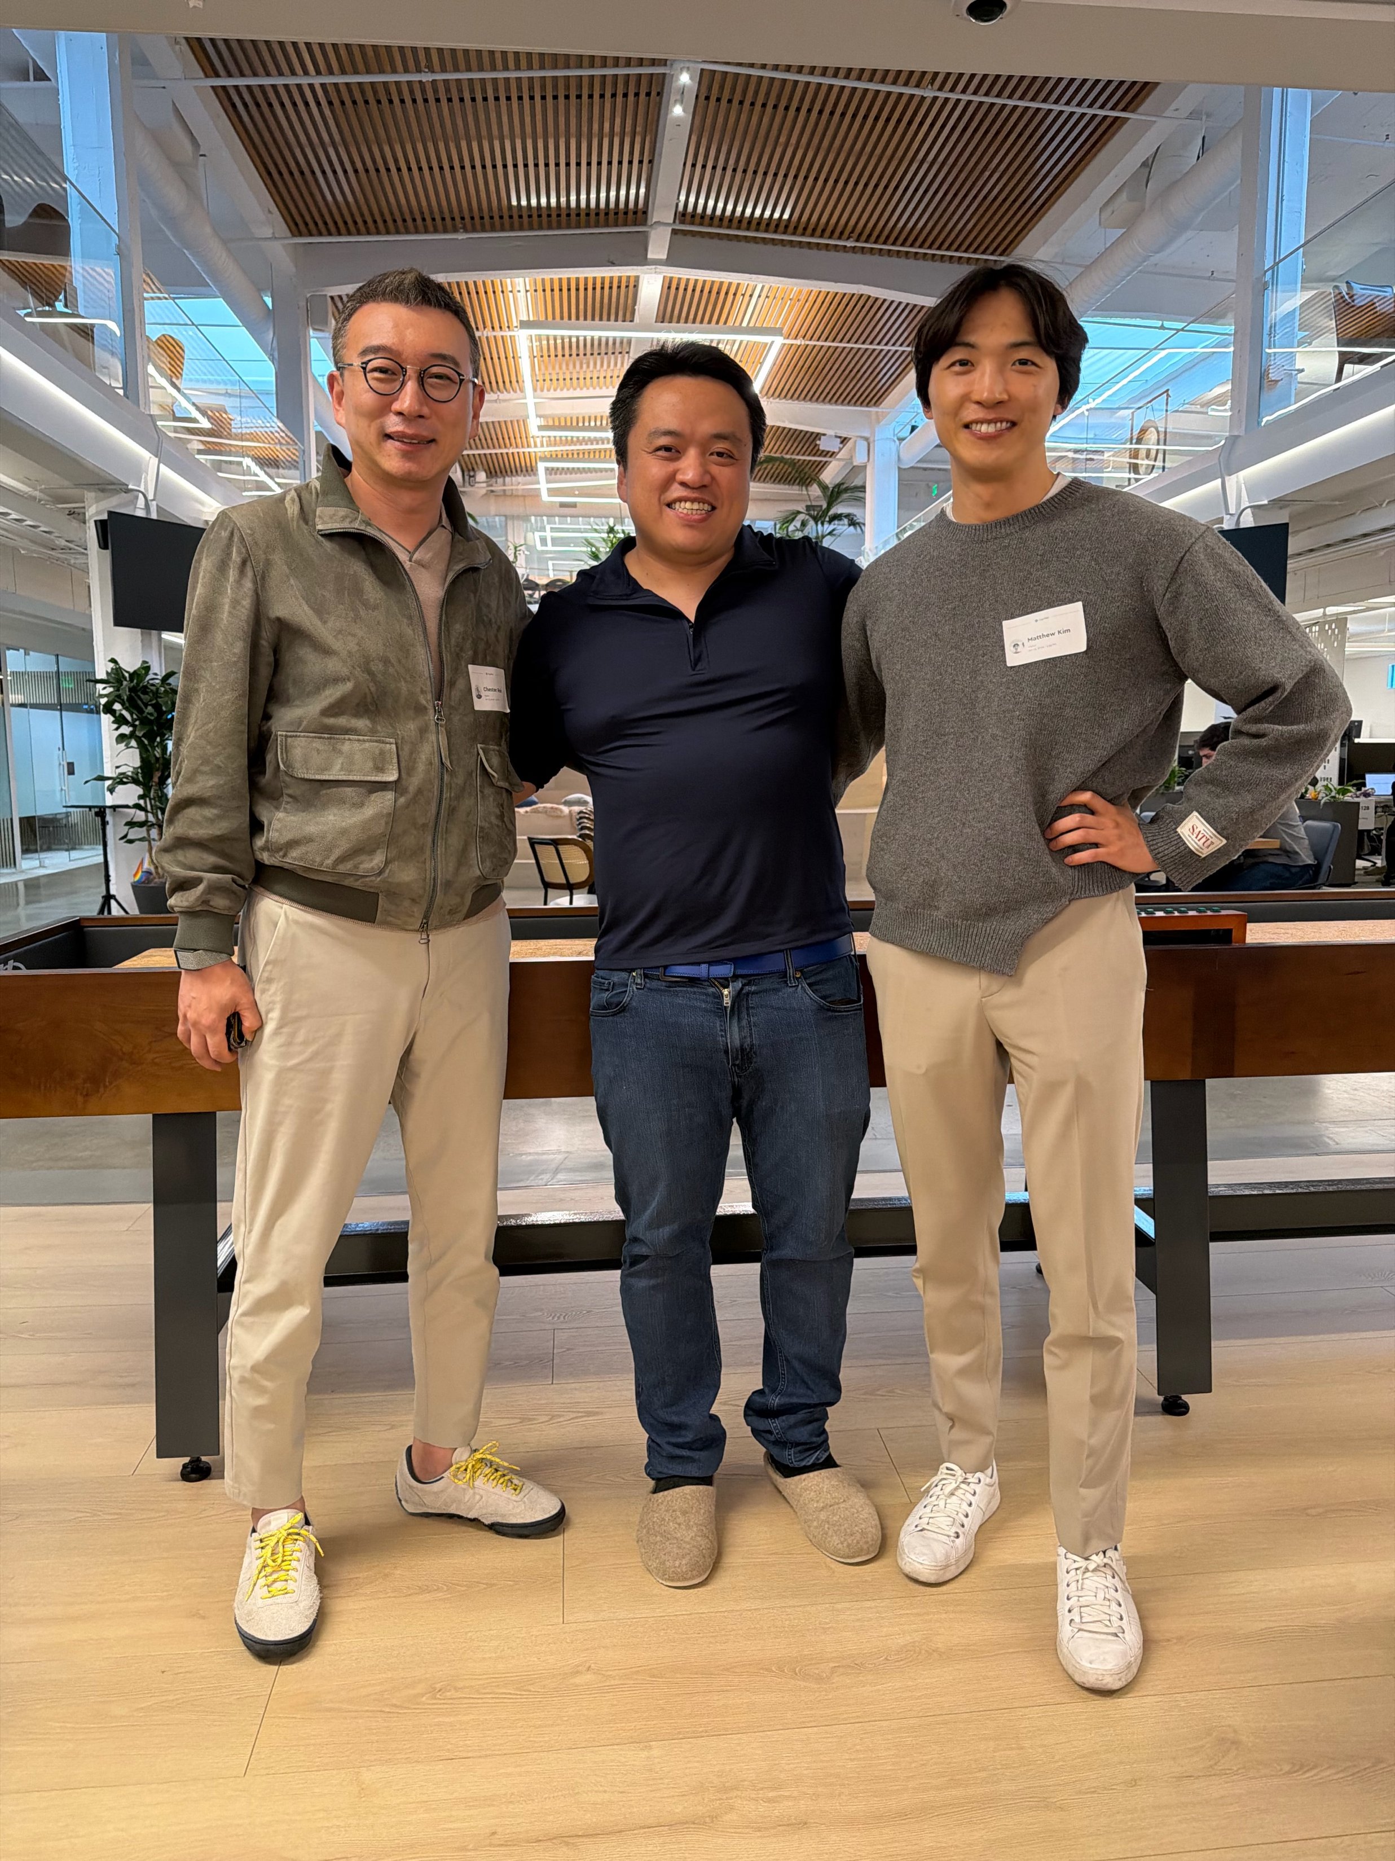
Meeting w/Swyx

Slide 4
우리의 기회 : Time Gap, Domain Gap. (2025 후반 느낌)
Time
남겨진 자들
이제 막 출발한 자들
도망자들
Frontier-Labs
용역, 교육, …
Capability overhang
Coding
Legal/Finance
Robotics
Science
Consumer
Domain

Slide 5
우리의 기회 : Time Gap, Domain Gap (2026 3월 느낌)
Time
남겨진 자들
이제 막 출발한 자들
도망자들
Frontier-Labs
용역, 교육, …
Capability overhang
Coding
(IT Service)
Legal/Finance
Robotics
Science
Consumer
Domain

Slide 6
우리의 기회 : Time Gap, Domain Gap (2026 6월 느낌)
Time
남겨진 자들
이제 막 출발한 자들
도망자들
Frontier-Labs
용역, 교육, …
Capability overhang
Coding
Frontier
Condensation
Legal/Finance
Science
Robotics
Consumer
Domain

Slide 7
우리의 기회 : Time Gap, Domain Gap (2026 6월 느낌)
Time
남겨진 자들
이제 막 출발한 자들
도망자들
Frontier-Labs
용역, 교육, …
Capability overhang
Not-Even-Addressed-Yet
Market
Agent
Start-ups
Quasi
Frontier
Labs
Frontier
Labs
Domain
Frontier
Labs
Domain

Slide 8
우리의 기회 : Time Gap, Domain Gap (2026 6월 느낌)
Time
남겨진 자들
이제 막 출발한 자들
도망자들
Frontier-Labs
용역, 교육, …
Capability overhang
Not-Even-Addressed-Yet
Market
Agent
Start-ups
Quasi
Frontier
Labs
Frontier
Labs
Coding
Legal
Healthcare + BIO
Domain
Frontier
Labs
Robotics
Material Science
…
Domain

Slide 9
우리의 기회 : Time Gap, Domain Gap (2026 6월 느낌)
Time
남겨진 자들
이제 막 출발한 자들
도망자들
Frontier-Labs
용역, 교육, …
Capability overhang
Not-Even-Addressed-Yet
Market
Agent
Start-ups
Frontier
Labs
Coding
Legal
Healthcare + Bio
Domain
Frontier
Labs
Robotics
Material Science
…
Domain

Slide 10
우리의 기회 : Time Gap, Domain Gap (2026 6월 느낌)
Time
남겨진 자들
이제 막 출발한 자들
도망자들
Frontier-Labs
용역, 교육, …
Capability overhang
Market #3
Market #1
Not-Even-Addressed-Yet
Market
Agent
Start-ups
Frontier
Labs
Coding
Legal/Finance
Healthcare
Domain
Frontier
Labs
Market #2
Robotics
Material Science
…
Domain

Slide 11
AI 관점에서의 세개의 중요한 Player 분류요약
Market #1 - Frontier Labs
  Artificial General Intelligence 를 창조한 이후에, 그 AGI 가 모든 문제를 해결하게 한다.
    The most general one is the most specific one.
  Compute, Data, Algorithm 이 세개의 축으로 바라볼 수 있음
    그 중에서 지금 가장 큰 핵심을 차지하는 것은 post-train (RLVR)
      CHIP, SW orchestration for compute efficiency 이쪽은 그야말로 모두의 관심사
    Data 는 Post-train 용 최고급 Dataset 이 여전히 계속해서 만들어지고 있는 중
    Algorithm 은 Frontier Lab 들 내부에 숨겨져 있으나 Compute, Data 보다는 확실히 하위의 요소
Market #2 - Domain Frontier Labs
  명확하게 RLVR 이 동작하지 않는 도메인 에서 Frontier Lab 접근을 똑같이 재현하고 있음
  Physical AI 를 시작으로 Biology, Chemistry, Physics 등 AI for Science 영역들의 회사들이 생겨나고 있음
Market #3 - Agent Start-ups
  (B2B) Enterprise 쪽의 수요도 견조하게 성장하고 있는 편
    The era of unbundling ChatGPT
  (B2C) AI 가 만드는 새로운 Consumer Business 는 아직 시작도 하지 않았다는 것이 대부분 시장참여자들의 견해

Slide 12
AI Start-up Scene
Start-up
  나이
  NeoLab 을 꿈꾸는 Dreamer vs. AI Agent Business
  Named vs. Newbie
  Valuation
  Wage
VC
  Data Center
  Chip
  Infra Software Orchestration

Slide 13
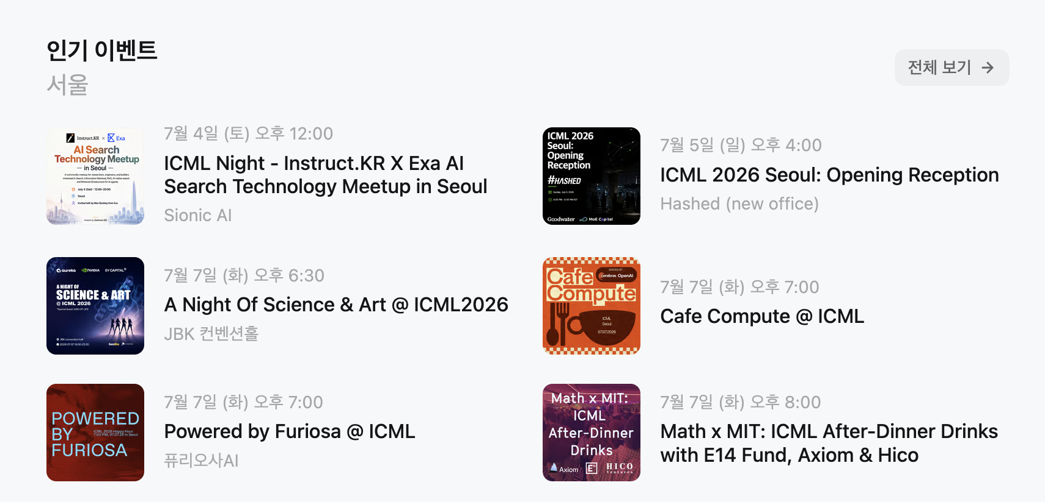
7월 4일부터 ICML 주간이 시작됨

Slide 14
AI Frontier 개편
좀더 가볍게, 좀더 빠르게
  무겁고 정제된 내용보다는 좀 모자라더라도 빠르게 ☺
Weekly Main Episode 이외에 많은 sub-channel 들을 운영할 예정
  Monthly AI Demo Day
  AI x Bio
  Silicon Valley 특파원
  Prompt Session
  …

